Slide 1


Цифровая обработка сигналов
Строение КЧХ ЛИС-цепи конечного порядка
НОВОСИБИРСКИЙ ГОСУДАРСТВЕННЫЙ ТЕХНИЧЕСКИЙ УНИВЕРСИТЕТ
В.Н. Васюков
2024

Slide 2

Комплексная частотная характеристика ЛИС-цепи конечного порядка
Числитель и знаменатель ПФ
поэтому передаточная функция ЛИС-цепи конечного порядка однозначно с точностью до коэффициента определяется совокупностью нулей и полюсов

Slide 3

сужение передаточной функции на 1-окружность – комплексная частотная характеристика

Slide 4

АЧХ
ФЧХ

Slide 5
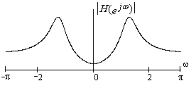
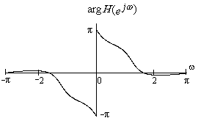
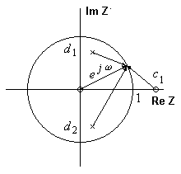

Пример

Slide 6
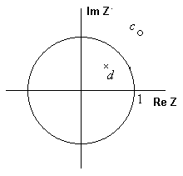

Всепропускающие цепи

Slide 8
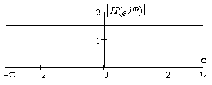
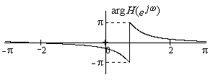

Slide 9
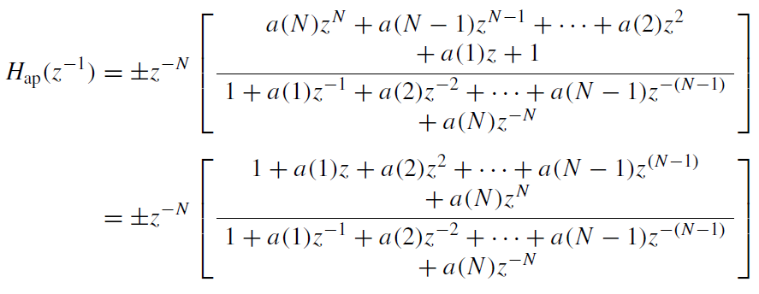

Общий взгляд на ВПЦ
2006 Shenoi B. Introduction to Digital Signal Processing and Filter Design

Slide 10

Минимально-фазовые цепи
Рассмотрим каузальную устойчивую цепь А, у которой передаточная функция имеет нули
и полюсы ,
все внутри 1-окружности.
Представим себе, что каскадно с этой цепью включается всепропускающая цепь В с одним полюсом, в точности совпадающим с одним из нулей цепи А, например,

Slide 11
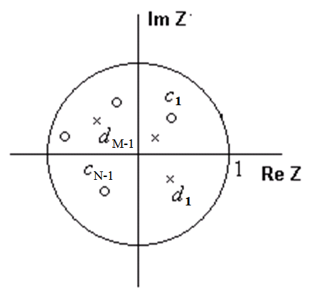
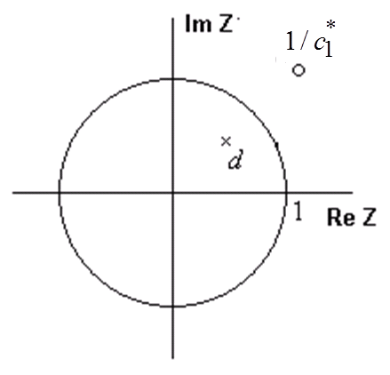
Нуль всепропускающей устойчивой цепи В расположим вне единичной окружности в точке
Вследствие такого соединения образуется новая цепь, каузальная устойчивая, с такой же формой АЧХ, как у цепи А, но ФЧХ – другая

Slide 12
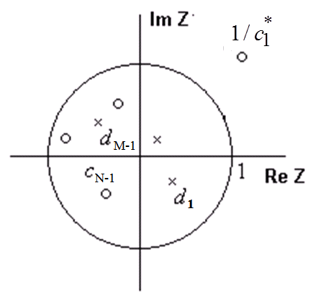

Slide 13
В результате такого соединения двух цепей образуется устойчивая каузальная цепь, обладающая такой же АЧХ, как исходная цепь (с точностью до константы), но обеспечивающая большую задержку сигнала (больший «набег фазы») по сравнению с исходной цепью.
Это объясняется тем, что каузальная цепь (фазовый контур) В может только увеличить задержку. Таким образом можно «переместить» все нули изнутри единичной окружности наружу, при этом будет изменяться только фазочастотная характеристика в сторону увеличения задержки.
Поэтому исходная цепь А называется минимально-фазовой.

